Slide 1
מערכת שידורים לאומית
שקופית זו היא חובה
עליכם להתקין את הפונט Varela Round לפני תחילת העבודה.
אם ברצונכם לצפות בהנחיות להתקנת פונט Varela Round, תוכלו לעשות זאת בקלות.
צפו בסרטון הבא:
https://www.youtube.com/watch?v=NN9IgGTwbF0&feature=youtu.be
קישור להורדת הפונט (אשרו את הודעת האבטחה)

Slide 2
לולאות – שיעור 2
שקופית זו היא חובה
מלאו את פרטי השיעור, המקצוע והמורה .
(אין צורך להשאיר את הכיתובים "שם השיעור" , "המקצוע", מחקו אותם וכתבו רק את הפרטים עצמם).
מדעי המחשב י'-י"ב
שם המורה: לבנת חלבה
מורה בודקת: ענת בן יעקב

Slide 3
ידע קודם נדרש
פריסה 1 (הפריסות שונות זו מזו במיקום תיבות הטקסט וגרפיקת הרקע, ותוכלו לגוון ביניהן)
משתנים מטיפוסים שונים: int, double
פקודות השמה, חישובים, מנה (/) ושארית ((%
תנאים וביטויים בוליאניים
ביצוע חוזר על ידי לולאת for הכרות בסיסית (שיעור 1)
את השקופית הזו תוכלו לשכפל, על מנת ליצור שקופיות נוספות הזהות לה – אליהן תוכלו להכניס את התכנים.
כדי לשכפל אותה, לחצו עליה קליק ימיני בתפריט השקופיות בצד ובחרו "שכפל שקופית" או "Duplicate Slide"
(מחקו ריבוע זה לאחר הקריאה)
Notes:
כתיבת תוכנית ב-C## או Java

Slide 4
מה נלמד היום
פרטו בשקופית זו את נושאי הלימוד של השיעור
שימושים ללולאת for
בעיות בהן נדרש סיכום, מניה וחישוב ממוצע
תבניות אלגוריתמיות
צבירה
מניה
ממוצע

Slide 5
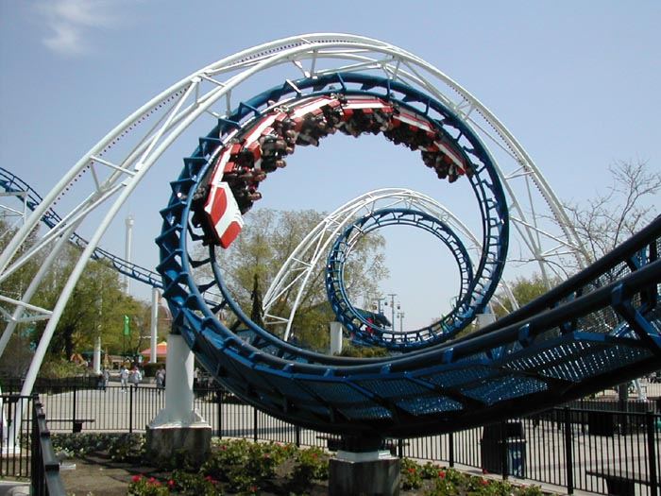
לולאת for
פריסה 1 (הפריסות שונות זו מזו במיקום תיבות הטקסט וגרפיקת הרקע, ותוכלו לגוון ביניהן)
את השקופית הזו תוכלו לשכפל, על מנת ליצור שקופיות נוספות הזהות לה – אליהן תוכלו להכניס את התכנים.
כדי לשכפל אותה, לחצו עליה קליק ימיני בתפריט השקופיות בצד ובחרו "שכפל שקופית" או "Duplicate Slide"
(מחקו ריבוע זה לאחר הקריאה)
לולאת מונה – לולאה בה ידוע מספר הפעמים שיש לחזור על סדרת הוראות

Slide 6
רשימת קניות
כתוב תכנית הקולטת מספר מוצרים ולאחר מכן את מחירי המוצרים. התכנית תדפיס את הסכום לתשלום.
100
52.5
24.5
29
130
246
100 + 52.5 + 24.5 + 29 + 130 + 246 = ?
582

Slide 7
רשימת קניות
כתוב תכנית הקולטת מספר מוצרים ולאחר מכן את מחירי המוצרים. התכנית תדפיס את הסכום לתשלום.
100
52.5
24.5
29
130
246
סכום לתשלום
0

Slide 8
רשימת קניות
כתוב תכנית הקולטת מספר מוצרים ולאחר מכן את מחירי המוצרים. התכנית תדפיס את הסכום לתשלום.
52.5
24.5
29
130
246
סכום לתשלום
100
100

Slide 9
רשימת קניות
כתוב תכנית הקולטת מספר מוצרים ולאחר מכן את מחירי המוצרים. התכנית תדפיס את הסכום לתשלום.
24.5
29
130
246
סכום לתשלום
152.5
100
52.5

Slide 10
רשימת קניות
כתוב תכנית הקולטת מספר מוצרים ולאחר מכן את מחירי המוצרים. התכנית תדפיס את הסכום לתשלום.
29
130
246
סכום לתשלום
177
100
52.5
24.5

Slide 11
רשימת קניות
כתוב תכנית הקולטת מספר מוצרים ולאחר מכן את מחירי המוצרים. התכנית תדפיס את הסכום לתשלום.
130
246
סכום לתשלום
206
100
52.5
24.5
29

Slide 12
רשימת קניות
כתוב תכנית הקולטת מספר מוצרים ולאחר מכן את מחירי המוצרים. התכנית תדפיס את הסכום לתשלום.
246
סכום לתשלום
336
100
52.5
24.5
29
130

Slide 13
רשימת קניות
כתוב תכנית הקולטת מספר מוצרים ולאחר מכן את מחירי המוצרים. התכנית תדפיס את הסכום לתשלום.
סכום לתשלום
582
100
52.5
24.5
29
130
246

Slide 14
רשימת קניות – ניתוח הבעיה
קליטת מחירי מוצרים אחד אחרי השני
חישוב הסכום לתשלום על ידי צבירה של כל מחיר נקלט
בעיה מסוג צבירה
הרעיון האלגוריתמי
נגדיר צובר - הסכום לתשלום
נאתחל ב-0
מחיר כל מוצר שנקלוט צריך להתווסף לצובר
סכום לתשלום
582
100
52.5
24.5
29
130
246

Slide 15
רשימת קניות
כתוב תכנית הקולטת מספר מוצרים ולאחר מכן את מחירי המוצרים. התכנית תדפיס את הסכום לתשלום.
מקור: הילה קדמן - blog.csit.org.il

Slide 16
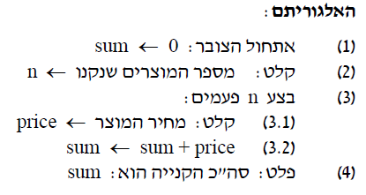
רשימת קניות
כתוב תכנית הקולטת מספר מוצרים ולאחר מכן את מחירי המוצרים. התכנית תדפיס את הסכום לתשלום.
אתחול
תכונה שמורה: בכל רגע נתון באלגוריתם שומר sum את סכום הערכים שנקלטו עד כה
מקור: הילה קדמן - blog.csit.org.il

Slide 17
רשימת קניות
כתוב תכנית הקולטת מספר מוצרים ולאחר מכן את מחירי המוצרים. התכנית תדפיס את הסכום לתשלום.
צבירה
תכונה שמורה: בכל רגע נתון באלגוריתם שומר sum את סכום הערכים שנקלטו עד כה
מקור: הילה קדמן - blog.csit.org.il

Slide 18
רשימת קניות
כתוב תכנית הקולטת מספר מוצרים ולאחר מכן את מחירי המוצרים. התכנית תדפיס את הסכום לתשלום.
שימוש בצובר
תכונה שמורה: בכל רגע נתון באלגוריתם שומר sum את סכום הערכים שנקלטו עד כה
מקור: הילה קדמן - blog.csit.org.il

Slide 19
רשימת קניות
כתוב תכנית הקולטת מספר מוצרים ולאחר מכן את מחירי המוצרים. התכנית תדפיס את הסכום לתשלום.
מקור: הילה קדמן - blog.csit.org.il

Slide 20
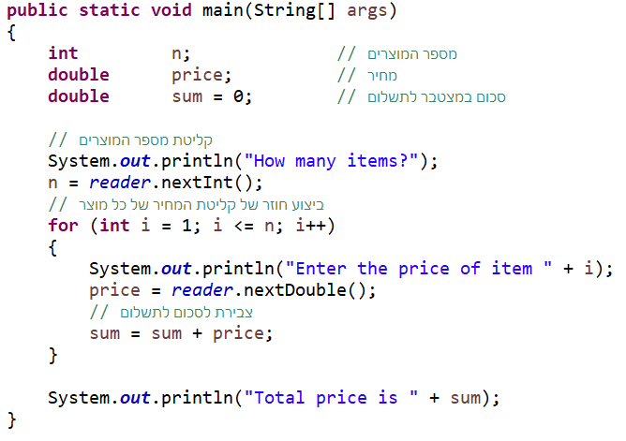
רשימת קניות
כתוב תכנית הקולטת מספר מוצרים ולאחר מכן את מחירי המוצרים. התכנית תדפיס את הסכום לתשלום.
מקור: הילה קדמן - blog.csit.org.il

Slide 21
רשימת קניות
כתוב תכנית הקולטת מספר מוצרים ולאחר מכן את מחירי המוצרים. התכנית תדפיס את הסכום לתשלום.
מקור: הילה קדמן - blog.csit.org.il

Slide 22
רשימת קניות
כתוב תכנית הקולטת מספר מוצרים ולאחר מכן את מחירי המוצרים. התכנית תדפיס את הסכום לתשלום.
מקור: הילה קדמן - blog.csit.org.il

Slide 23
רשימת קניות
כתוב תכנית הקולטת מספר מוצרים ולאחר מכן את מחירי המוצרים. התכנית תדפיס את הסכום לתשלום.
מקור: הילה קדמן - blog.csit.org.il

Slide 24
רשימת קניות
הדגמה עם Jeliot

Slide 25
לולאת מונה – שימוש בצובר
אם ברצונכם לשלב סרטוני יוטיוב במצגות שלכם, תוכלו לעשות זאת בקלות.
צפו בסרטון הבא: https://youtu.be/vQvplI6u0O0
אם ברצונכם לשלב סרטון יוטיוב החל מרגע מדויק, תוכלו לעשות זאת בקלות.
צפו בסרטון הבא: https://youtu.be/Nan3NqupCUM
שימו לב : חל איסור להוריד סרטונים מ-Youtube או אתרי וידאו אחרים, ניתן להציגם רק באמצעות הטמעה.
(אם אין לכם צורך בשקופית זו, מחקו אותה)
Notes:
הסרטון הוכן על ידי
Jeliot כלי המאפשר תצוגה ויזואלית של הרצת תוכניות ב-java

Slide 26
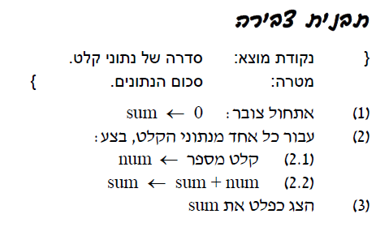
תבנית אלגוריתמית: תבנית צבירה
תבנית אלגוריתמית - קטע קוד החוזר על עצמו בהקשרים שונים
דוגמאות: צבירה של נתוני קלט מספריים, חישוב ממוצע ועוד.
לכל התבניות האלגוריתמיות הללו שלשה חלקים:
אתחול מונים/צוברים
לולאת קלט לכל אחד מהנתונים
הצגת התוצאות
מקור: הילה קדמן - blog.csit.org.il
Notes:
הרבה תוכניות עוסקות בחישובים שונים על קלט מרובה

Slide 27
דוגמה לצבירה מותנית
בבית הספר 20 כיתות. בכל כיתה 20-40 תלמידים
כיתה צפופה מוגדרת ככיתה בה לומדים 35 תלמידים או יותר. הנהלת בית הספר מעוניינת לרכוש מחשבים ניידים לכל התלמידים הלומדים בכיתות צפופות. בקטע הקוד הבא קולטים את מספר התלמידים בכל כיתה ומודפס מספר המחשבים שיש לרכוש לתלמידים בכיתות הצפופות.

Slide 28
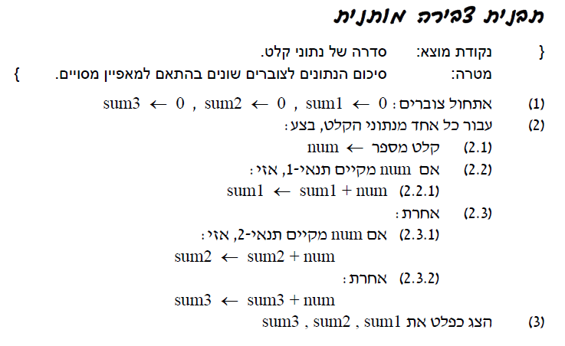
תבנית צבירה מותנית
לעיתים נרצה להשתמש במספר צוברים ולבצע צבירה בהתאם לתנאי.
במקרה זה:
נגדיר ונאתחל את כל הצוברים
בהתאם לתנאי נעדכן את הצובר המתאים

Slide 29
תרגיל לפני ההפסקה
int m = 0;
int x = input.nextInt();
int y = input.nextInt();
for (int i = 1; i <= y; i++)
m = m + x;
System.out.println(m);
מה מבצע קטע הקוד הזה?
בדקו מה יהיה הפלט עבור הקלט 2,3

Slide 30
פתרון
פלט | i<=y | i | y | x | m
int m = 0;
int x = input.nextInt();
int y = input.nextInt();
for (int i = 1; i <= y; i++)
m = m + x;
System.out.println(m);

Slide 31
פתרון
פלט | i<=y | i | y | x | m
 |  |  | 3 | 2 | 0
 | true | 1 |  |  | 2
 | true | 2 |  |  | 4
 | true | 3 |  |  | 6
6 | false | 4
int m = 0;
int x = input.nextInt();
int y = input.nextInt();
for (int i = 1; i <= y; i++)
m = m + x;
System.out.println(m);
מטרת הקטע חישוב המכפלה: $xy$ על ידי חיבור חוזר

Slide 32
תרגיל להפסקה
מה מבצע קטע הקוד הזה?
העזרו הטבלת מעקב
מה יהיה הפלט עבור הקלט 2,3
מה יהיה הפלט עבור 5,1
int m = 1;
int x = input.nextInt();
int y = input.nextInt();
for (int j = 1; j <= y; j++)
m = m*x;
System.out.println(m);

Slide 33
הפסקה
שקופית זו היא חובה
מלאו את פרטי השיעור, המקצוע והמורה .
(אין צורך להשאיר את הכיתובים "שם השיעור" , "המקצוע", מחקו אותם וכתבו רק את הפרטים עצמם).

Slide 34
תרגיל
מה מבצע קטע הקוד הזה?
נבנה טבלת מעקב עבור הקלט 2,3
int m = 1;
int x = input.nextInt();
int y = input.nextInt();
for (int j = 1; j <= y; j++)
m = m*x;
System.out.println(m);

Slide 35
פתרון
פלט | j<=y | j | y | x | m
int m = 1;
int x = input.nextInt();
int y = input.nextInt();
for (int j = 1; j <= y; j++)
m = m*x;
System.out.println(m);
2
3

Slide 36
פתרון
פלט | j<=y | j | y | x | m
 | true | 1 | 3 | 2 | 1
 | true | 2 |  |  | 2
 | true | 3 |  |  | 4
 | false | 4 |  |  | 8
8
int m = 1;
int x = input.nextInt();
int y = input.nextInt();
for (int j = 1; j <= y; j++)
m = m*x;
System.out.println(m);
מטרת הקטע חישוב: $x^{y}$

Slide 37
תבנית מניה
נשתמש בתבנית מניה בבעיות בהן יש צורך במניה בדרך כלל בהתאם לתנאי כלשהו
הגדרת המונה ואתחול
עדכון המונה
דוגמאות: מוצרים מעל מחיר מסוים, ציונים מעל או מתחת סף מסוים

Slide 38
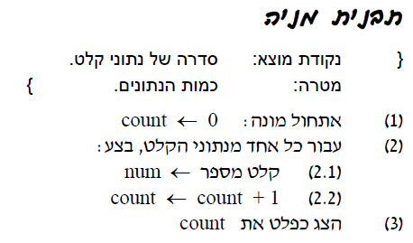
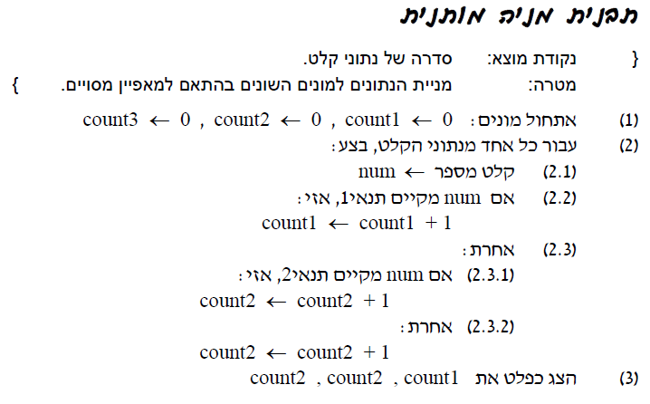
תבנית מניה
מקור: הילה קדמן - blog.csit.org.il

Slide 39
תבנית מניה
מקור: הילה קדמן - blog.csit.org.il

Slide 40
חודשים גשומים
כתוב תכנית שקולטת את כמות הגשם במילימטרים שירדה בכל אחד מחודשי השנה (12 ערכים). התוכנית תחשב ותדפיס:
א. סך כמות המשקעים בשנה
ב. מספר החודשים הגשומים
ג. ממוצע כמות הגשם בחודשים הגשומים
לדוגמא הקלט הבא (מימין לשמאל):
חודש | כמות המשקעים במילימטרים
ינואר | 125
פברואר | 80
מרץ | 51
אפריל | 19
מאי | 3
יוני | 0
יולי | 0
אוגוסט | 0
ספטמבר | 0.8
אוקטובר | 34
נובמבר | 78
דצמבר | 133
125 80 51 19 3 0 0 0 0.8 34 78 133

Slide 41
חודשים גשומים – ניתוח הבעיה
בצע 12 פעמים
קלוט כמות המשקעים במילימטרים
א. סך כמות המשקעים בשנה – שימוש בצובר
ב. מספר החודשים הגשומים – שימוש במונה למניית החודשים בהם כמות הגשם גדולה מ-0
ג. ממוצע כמות הגשם בחודשים הגשומים – כיצד?

Slide 42
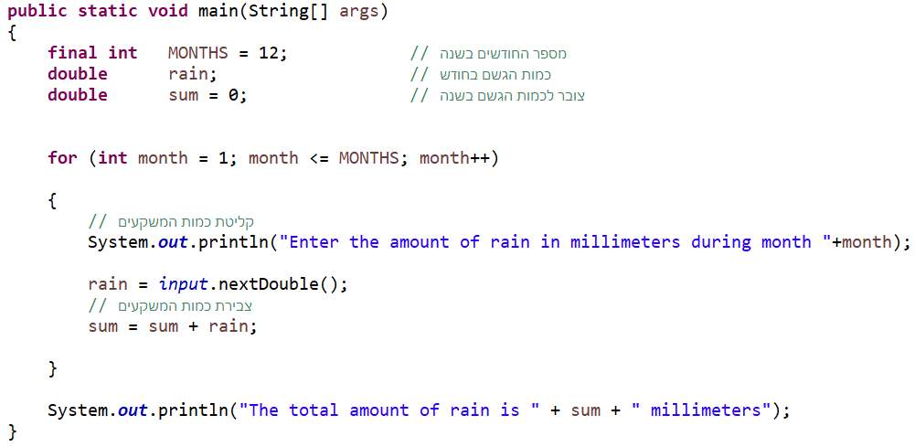
חודשים גשומים - פתרון
פריסה 1 (הפריסות שונות זו מזו במיקום תיבות הטקסט וגרפיקת הרקע, ותוכלו לגוון ביניהן)
סעיף א' – כמות המשקעים השנתית
את השקופית הזו תוכלו לשכפל, על מנת ליצור שקופיות נוספות הזהות לה – אליהן תוכלו להכניס את התכנים.
כדי לשכפל אותה, לחצו עליה קליק ימיני בתפריט השקופיות בצד ובחרו "שכפל שקופית" או "Duplicate Slide"
(מחקו ריבוע זה לאחר הקריאה)
אתחול הצובר
צבירה
Notes:
כתיבת תוכנית ב-C## או Java
הדוגמאות הן ב-java אך ההבדלים הם בעיקר בפקודות הקלט והפלט

Slide 43
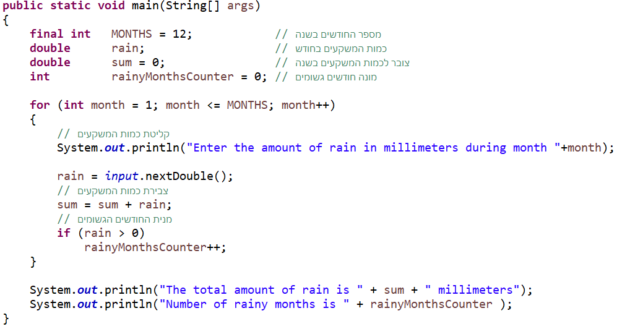
חודשים גשומים - פתרון
פריסה 1 (הפריסות שונות זו מזו במיקום תיבות הטקסט וגרפיקת הרקע, ותוכלו לגוון ביניהן)
סעיף ב' – מספר החודשים הגשומים
את השקופית הזו תוכלו לשכפל, על מנת ליצור שקופיות נוספות הזהות לה – אליהן תוכלו להכניס את התכנים.
כדי לשכפל אותה, לחצו עליה קליק ימיני בתפריט השקופיות בצד ובחרו "שכפל שקופית" או "Duplicate Slide"
(מחקו ריבוע זה לאחר הקריאה)
אתחול המונה
מניה מותנית
Notes:
כתיבת תוכנית ב-C## או Java
הדוגמאות הן ב-java אך ההבדלים הם בעיקר בפקודות הקלט והפלט

Slide 44
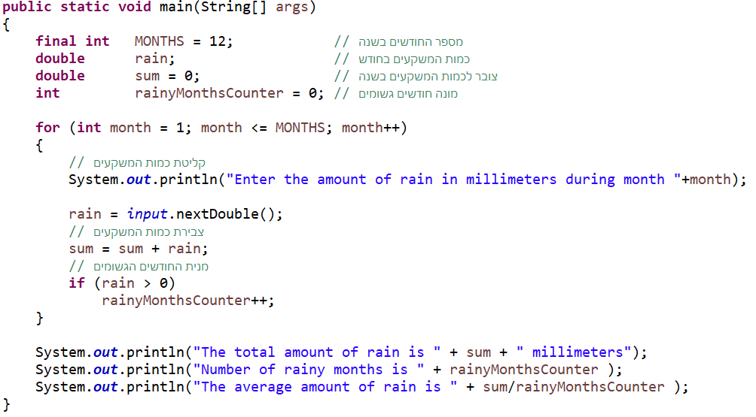
חודשים גשומים - פתרון
פריסה 1 (הפריסות שונות זו מזו במיקום תיבות הטקסט וגרפיקת הרקע, ותוכלו לגוון ביניהן)
סעיף ג' – ממוצע כמות המשקעים בחודשים הגשומים
את השקופית הזו תוכלו לשכפל, על מנת ליצור שקופיות נוספות הזהות לה – אליהן תוכלו להכניס את התכנים.
כדי לשכפל אותה, לחצו עליה קליק ימיני בתפריט השקופיות בצד ובחרו "שכפל שקופית" או "Duplicate Slide"
(מחקו ריבוע זה לאחר הקריאה)
Notes:
כתיבת תוכנית ב-C## או Java
הדוגמאות הן ב-java אך ההבדלים הם בעיקר בפקודות הקלט והפלט

Slide 45
חודשים גשומים - סיכום
כתוב תכנית שקולטת את כמות הגשם במילימטרים שירדה בכל אחד מחודשי השנה (12 ערכים). התוכנית תחשב ותדפיס:
א. סך כמות המשקעים בשנה
ב. מספר החודשים הגשומים
ג. ממוצע כמות הגשם בחודשים הגשומים
חודש | כמות השקעים במילימטרים
ינואר | 125
פברואר | 80
מרץ | 51
אפריל | 19
מאי | 3
יוני | 0
יולי | 0
אוגוסט | 0
ספטמבר | 0.8
אוקטובר | 34
נובמבר | 78
דצמבר | 133
תבנית צבירה
תבנית מניה
תבנית ממוצע

Slide 46
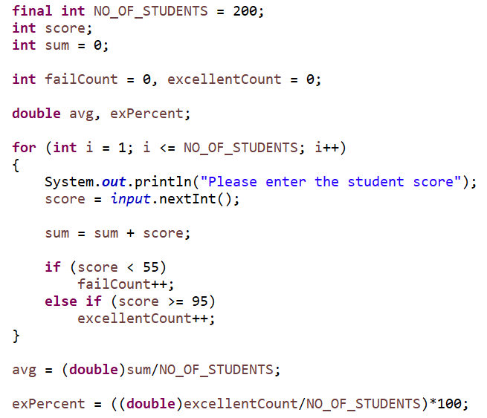
חישוב ממוצע – ניתוח קוד
התוכנית הבאה קולטת ציוני מבחן של
200 תלמידים.
התוכנית מחשבת ומדפיסה:
א. הציון הממוצע
ב. מספר הנכשלים (ציון נמוך מ-55)
ג. אחוז המצטיינים (ציון גבוה מ-95)

Slide 47
חישוב ממוצע – ניתוח קוד
התוכנית הבאה קולטת ציוני מבחן של
200 תלמידים.
התוכנית מחשבת ומדפיסה:
א. הציון הממוצע
ב. מספר הנכשלים (ציון נמוך מ-55)
ג. אחוז המצטיינים (ציון גבוה מ-95)
מספר הנכשלים
ציון ממוצע
אחוז המצטיינים

Slide 48
חישוב n!
כתוב תכנית המקבלת כקלט מספר שלם חיובי n מחשבת ומדפיסה את n! (עצרת היא המכפלה של המספרים השלמים מ-1 עד n)
לדוגמה : 2! = 1 * 2 = 2
5! = 1 * 2 * 3 * 4 * 5 = 120
8! = 1 * 2 * 3 * 4 * 5 * 6 * 7 = 5040
רגע חושבים

Slide 49
n! ניתוח הבעיה
כתוב תכנית המקבלת כקלט מספר שלם חיובי n מחשבת ומדפיסה את n! (עצרת היא המכפלה של המספרים השלמים מ-1 עד n)
5! = 1 * 2 * 3 * 4 * 5

Slide 50
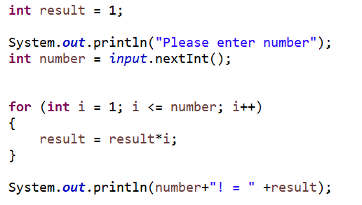
חישוב n!
כתוב תכנית המקבלת כקלט מספר שלם חיובי n מחשבת ומדפיסה את n! (עצרת היא המכפלה של המספרים השלמים מ-1 עד n)
פלט הרצה:

Slide 51
סיכום – דגשים לשימוש בתבניות
הבנת השאלה – פירוק למשימות, ניתוח השאלה
מה הקלט?
מה הפלט?
דוגמה מספרית
האם יש ביצוע חוזר?
האם יש צורך בצובר או מונה?
מהו האלגוריתם לפתרון, האם יש חישוב מותנה?
שימוש בתבניות
אתחול מתאים של המשתנים
קידום מונה / שימוש בצובר

Slide 52
סיכום
לולאות מונה
צבירה
מניה
חישוב ממוצע

Slide 53
שקופית זו היא חובה
שימוש ביצירות מוגנות בזכויות יוצרים ואיתור בעלי זכויות
השימוש ביצירות במהלך שידור זה נעשה לפי סעיף 27א לחוק זכות יוצרים, תשס"ח-2007. אם הינך בעל הזכויות באחת היצירות, באפשרותך לבקש מאיתנו לחדול מהשימוש ביצירה, זאת באמצעות פנייה לדוא"ל rights@education.gov.il

